Slide 1


Lập Trình Hệ Thống
IOT-Cảnh Báo Cháy Sớm
Lê Hải Đông
Nguyễn Việt Dững

Slide 2

Giới Thiệu
Đề tài “Hệ thống cảnh báo cháy sớm” được xây dựng với mục tiêu:
Phát hiện nhanh các dấu hiệu nguy hiểm (khí gas, ngọn lửa, nhiệt độ).
Cảnh báo bằng còi báo động tại chỗ.
Gửi thông báo từ xa thông qua ứng dụng Blynk trên điện thoại.

Slide 3
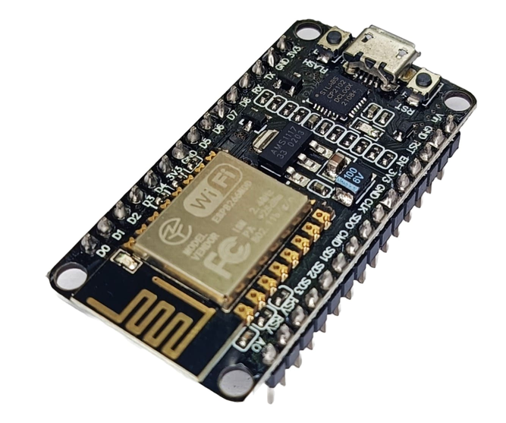

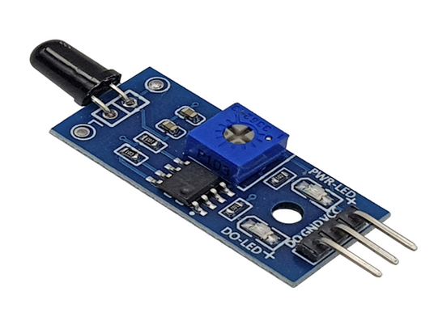
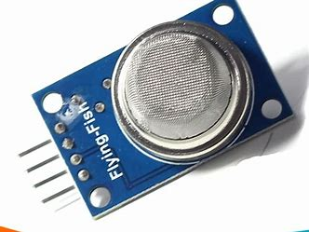
Thiết Bị
ESP32
Buzzer Pin
Cảm biến lửa
MQ2

Slide 4
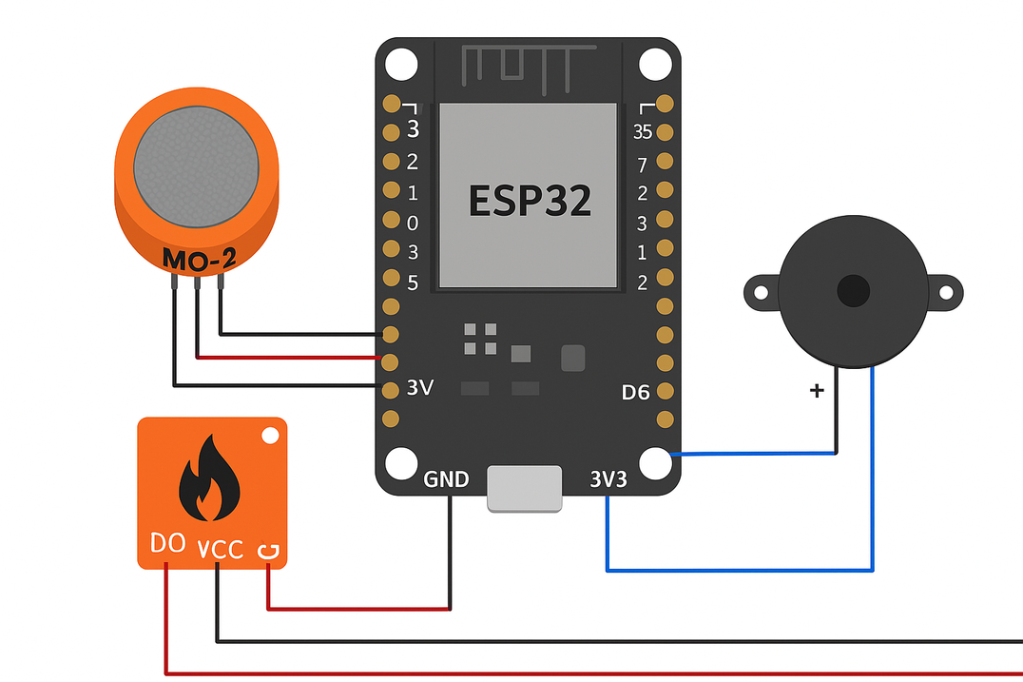
Sơ Đồ Kết Nối
1. MQ-2 (Gas Sensor)
VCC → 3.3V (ESP32)
GND → GND
AO (Analog Output) → GPIO34
2. Flame Sensor
VCC → 3.3V (ESP32)
GND → GND
DO (Digital Output) → GPIO35
3. Buzzer (còi báo động)
+ → GPIO25 (ESP32)
- → GND

Slide 5
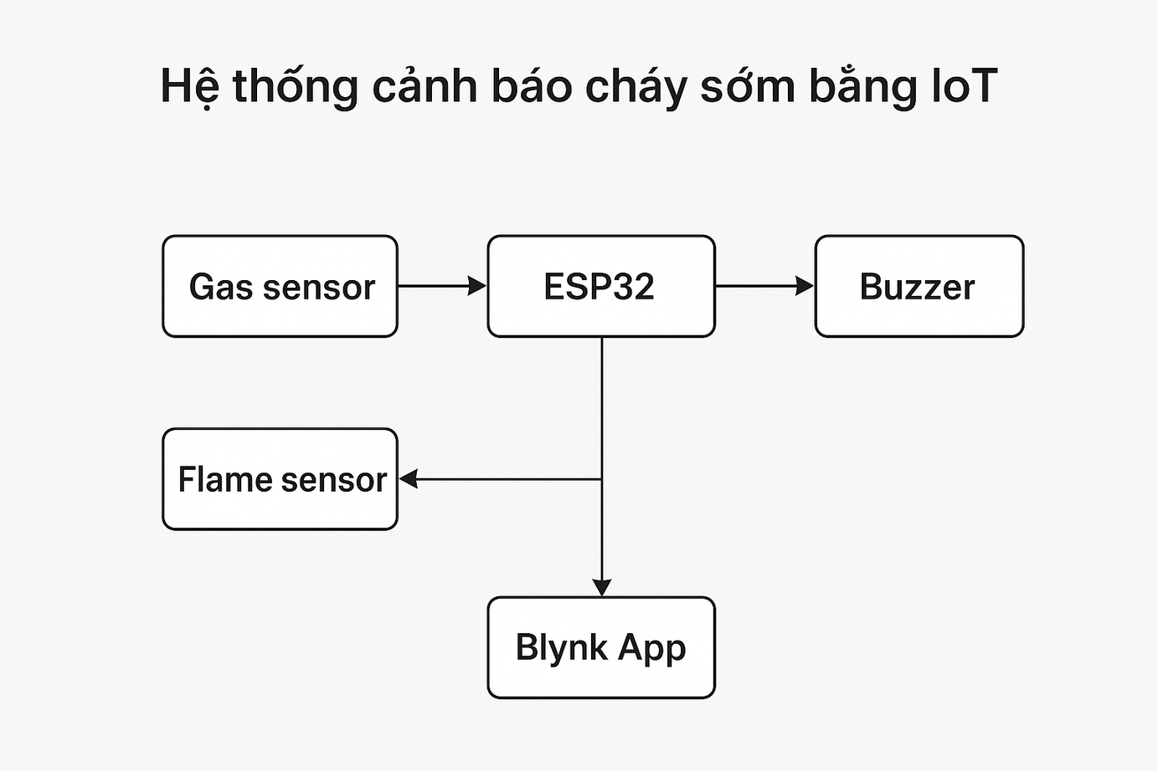
Quy Trình

Slide 6
Chức Năng
Phát hiện khí gas rò rỉ.
Phát hiện ngọn lửa.
Kích hoạt còi báo động cục bộ.
Gửi thông báo qua Blynk App.
Hiển thị dữ liệu cảm biến dạng biểu đồ thời gian thực.

Slide 7
Ứng Dụng
Gia đình: Phát hiện rò rỉ gas trong bếp, cảnh báo cháy do nấu nướng, giúp bảo vệ an toàn.
Nhà hàng, quán ăn: Giám sát bếp ăn tập thể, hạn chế sự cố do gas hoặc dầu mỡ.
Kho chứa, nhà xưởng: Giám sát khu vực dễ cháy nổ, gửi cảnh báo sớm cho quản lý.
Trường học, văn phòng: Nâng cao an toàn phòng cháy chữa cháy, hỗ trợ quản lý từ xa.

Slide 8


THANK YOU!
DEMO

